Slide 1
Manual de consumo de Apis

Slide 2

Para el consumo de apis se necesita instalar la herramienta POSTMAN

Slide 3
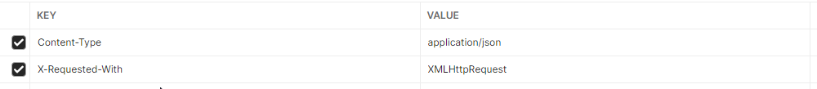
URLS
URL para obtener el token
http://10.200.4.96:82/api/auth/login
Es importante implementar en el Header de la petición los siguientes parámetros

Slide 4
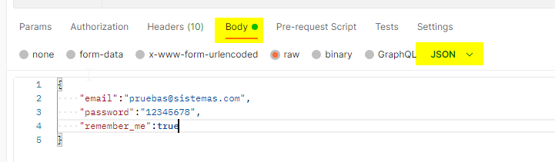
En el body se deben enviar los siguientes parámetros

Slide 5
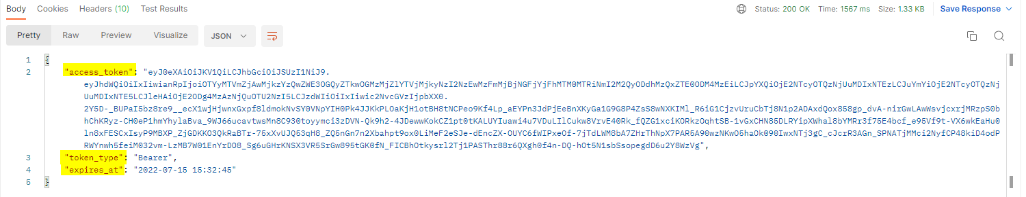
Resultado
Como resultado se obtiene un token encriptado que se será usado para poder proceder las peticiones correctamente

Slide 6
Respuesta
access_token = es el token requerido para procesar las peticiones
token_type = es el tipo de token, como se tiene que enviar en la cabecera de la petición.
expires_at= es el tiempo de vida del token, después de este tiempo el token ya no será valido y se tendrá que volver a solicitar

Slide 7
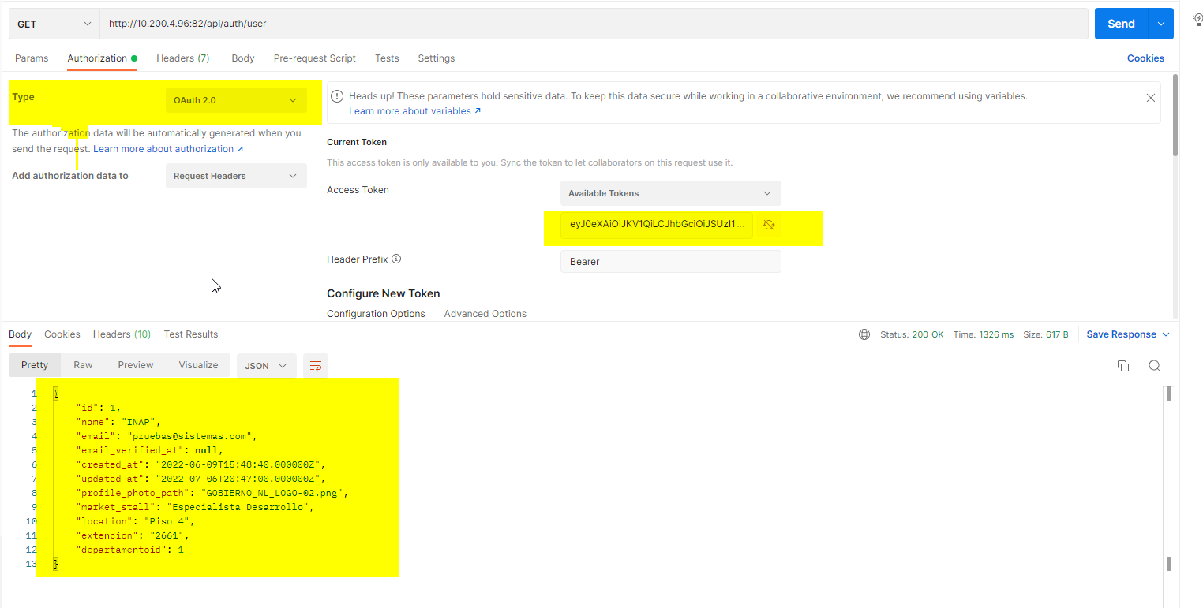
Ejemplo de uso con token
Type: Oauth 2.0
Access Token:token

Slide 8
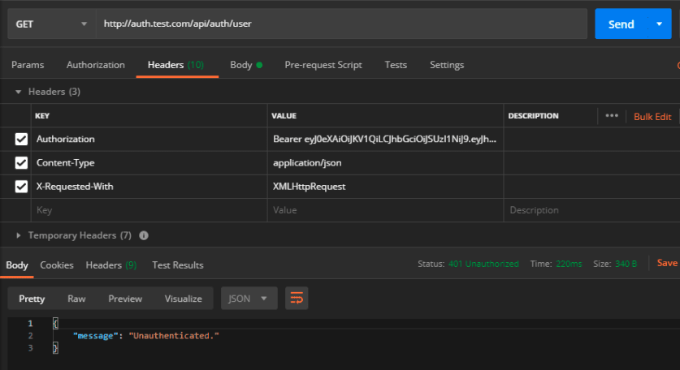
Ejemplo de Uso sin token

